Slide 1



Aula 9 Plano
Não esquecer!
Podes navegar por todas as secções (enter ou clique de rato) ou escolher a secção clicando sobre ela.
Apenas deves “Try it” depois de navegares por todos os conteúdos desta aula!
1. Inversa de uma Matriz
2. Propriedades da Inversa
Try it!
By EngiMath TEAM

Slide 2

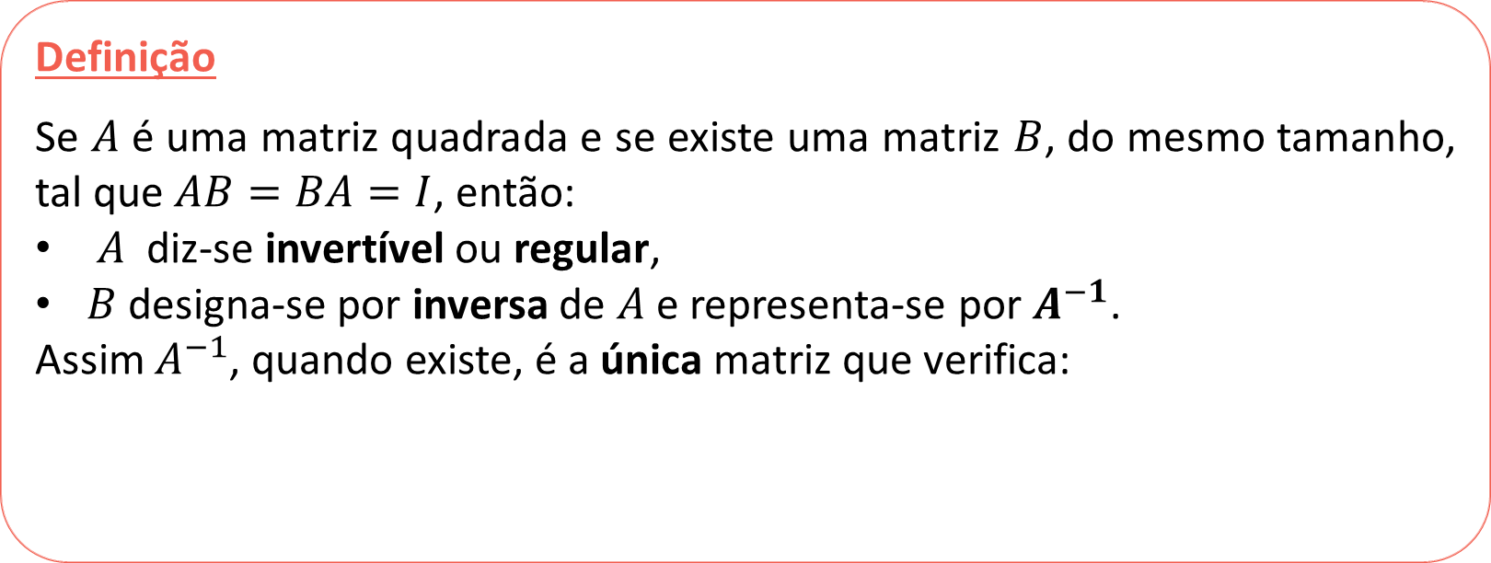
Aula 9
Definição
Se $A$ é uma matriz quadrada e se existe uma matriz $B$, do mesmo tamanho, tal que $AB=BA=I$, então:
$A$ diz-se invertível ou regular,
$B$ designa-se por inversa de $A$ e representa-se por $A^{−1}$.
Assim $A^{−1}$, quando existe, é a única matriz que verifica:
1. Inversa de uma Matriz
2. Propriedades da Inversa
$${AA}^{−1}=A^{−1}A=I$$
Try it!

Slide 3

Aula 9
Definição
Se $A$ é uma matriz quadrada e se existe uma matriz $B$, do mesmo tamanho, tal que $AB=BA=I$, então:
$A$ diz-se invertível ou regular,
$B$ designa-se por inversa de $A$ e representa-se por $A^{−1}$.
Assim $A^{−1}$, quando existe, é a única matriz que verifica:
1. Inversa de uma Matriz
2. Propriedades da Inversa
$${AA}^{−1}=A^{−1}A=I$$
$${⇔∄A}^{−1}$$
Se essa matriz $B$ não existir, então $A$ diz-se singular
OBSERVAÇÕES
Try it!
A inversa de $A$ desempenha o mesmo papel na aritmética matricial que o inverso $a^{−1}$ desempenha na relação numérica $a^{−1}.a=a.a^{−1}=1$.
NÃO HÁ DIVISÃO em aritmética matricial! .
A operação "correspondente" é a multiplicação pela matriz inversa.
NÃO HÁ FRAÇÕES com matrizes!
Em $IR$ ou $ℂ$: $a^{−1}=\frac{1}{a}$ . Em aritmética matricial , $\frac{1}{A}$ não tem significado – representação ERRADA!

Slide 4



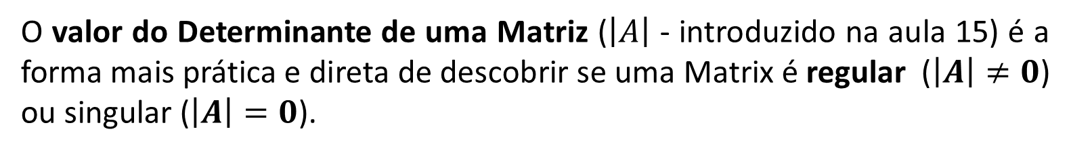
Aula 9
${∃A}^{−1} ⇔$ $A$é invertível ou regular $⇔$ ou
Resumo
(prática)
$${AA}^{−1}=I$$
$$A^{−1}A=I$$
${∄A}^{−1} ⇔ A$ é singular ou não invertível
1. Inversa de uma Matriz
Importante
O cálculo da inversa de uma matriz é uma das operações mais "complicadas" na aritmética matricial.
2. Propriedades da Inversa
Em aulas futuras serão analisados outros procedimentos, como – Utilizar Operações Elementares – Através da Matriz Adjunta, etc.
O valor do Determinante de uma Matriz ($\left|A\right|$ - introduzido na aula 15) é a forma mais prática e direta de descobrir se uma Matrix é regular ($\left|A\right|≠0$) ou singular ($\left|A\right|=0$).
Try it!
Por agora, só nos podemos basear na definição usando uma das relações acima. Nota que a inversa é única, só precisamos testar uma destas!...

Slide 5
Aula 9
${∃A}^{−1} ⇔$ $A$é invertível ou regular $⇔$ ou
Resumo
(prática)
$${AA}^{−1}=I$$
$$A^{−1}A=I$$
${∄A}^{−1} ⇔ A$ é singular ou não invertível
1. Inversa de uma Matriz
Exemplos
Dada $A=\left(\begin{matrix}1 & −1 \\ 3 & −2\end{matrix}\right)$, verificar se $B=\left(\begin{matrix}−2 & 1 \\ −3 & 1\end{matrix}\right)$ ou $C=\left(\begin{matrix}−2 & 1 \\ 3 & 1\end{matrix}\right)$ é a inversa de $A$.
2. Propriedades da Inversa
Try it!

Slide 6

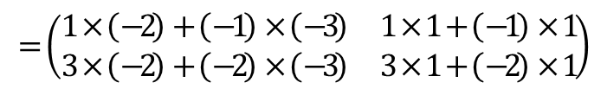

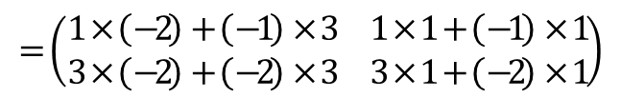


Aula 9
${∃A}^{−1} ⇔$ $A$é invertível ou regular $⇔$ ou
Resumo
(prática)
$${AA}^{−1}=I$$
$$A^{−1}A=I$$
${∄A}^{−1} ⇔ A$ é singular ou não invertível
1. Inversa de uma Matriz
Exemplos
Dada $A=\left(\begin{matrix}1 & −1 \\ 3 & −2\end{matrix}\right)$, verificar se $B=\left(\begin{matrix}−2 & 1 \\ −3 & 1\end{matrix}\right)$ ou $C=\left(\begin{matrix}−2 & 1 \\ 3 & 1\end{matrix}\right)$ é a inversa de $A$.
2. Propriedades da Inversa
Uma vez que se pretende apenas verificar, só é preciso testar se $AB=I$ e (ou) $AC=I:$
$\left(\begin{matrix}1 & −1 \\ 3 & −2\end{matrix}\right)\left(\begin{matrix}−2 & 1 \\ −3 & 1\end{matrix}\right)=\left(\begin{matrix}1 & 0 \\ 0 & 1\end{matrix}\right)$
$\left(\begin{matrix}1 & −1 \\ 3 & −2\end{matrix}\right)\left(\begin{matrix}−2 & 1 \\ 3 & 1\end{matrix}\right)=\left(\begin{matrix}1 & 0 \\ 0 & 1\end{matrix}\right)$
$$=\left(\begin{matrix}1×\left(−2\right)+\left(−1\right)×\left(−3\right) & 1×1+\left(−1\right)×1 \\ 3×\left(−2\right)+\left(−2\right)×\left(−3\right) & 3×1+\left(−2\right)×1\end{matrix}\right)$$
$$=\left(\begin{matrix}1×\left(−2\right)+\left(−1\right)×3 & 1×1+\left(−1\right)×1 \\ 3×\left(−2\right)+\left(−2\right)×3 & 3×1+\left(−2\right)×1\end{matrix}\right)$$
Try it!
$=\left(\begin{matrix}−2+3 & 1−1 \\ −6+6 & 3−2\end{matrix}\right)$= $\left(\begin{matrix}1 & 0 \\ 0 & 1\end{matrix}\right)$
$=\left(\begin{matrix}−2−3 & 1−1 \\ −6−6 & 3−2\end{matrix}\right)$= $\left(\begin{matrix}−5 & 0 \\ −12 & 1\end{matrix}\right)$
Nota: A segunda parte da solução proposta é desnecessária, uma vez que a inversa é única! Se ${B=A}^{−1}$então $C$ nunca poderia verificar a relação $AC=I$!

Slide 7










Aula 9
${∃A}^{−1} ⇔$ $A$é invertível ou regular $⇔$ ou
Resumo
(prática)
$${AA}^{−1}=I$$
$$A^{−1}A=I$$
${∄A}^{−1} ⇔ A$ é singular ou não invertível
1. Inversa de uma Matriz
Exemplos
Determina a inversa de $A=\left(\begin{matrix}1 & −4 \\ 2 & −9\end{matrix}\right)$ e $B=\left(\begin{matrix}1 & −4 \\ 2 & −8\end{matrix}\right)$, se existir.
2. Propriedades da Inversa
$$\left(\begin{matrix}a & b \\ c & d\end{matrix}\right)$$
$A^{−1}$(se existir) é uma matriz $2×2$ – como $A$, cujos elementos são desconhecidos:
(escolhe quaisquer quatro letras distintas) e aplicando a definição:
$$⇔\left\{\begin{matrix}\begin{matrix}a−4c=1 \\ 2a−9c=0\end{matrix} \\ \begin{matrix}b−4d=0 \\ 2b−9d=1\end{matrix}\end{matrix}\right.$$
$$⇔\left\{\begin{matrix}\begin{matrix}a−4c=1 \\ 2a−9c=0\end{matrix} \\ \begin{matrix}b−4d=0 \\ 2b−9d=1\end{matrix}\end{matrix}\right.$$
Estes são 2 sistemas independentes de 2 variáveis, que podem ser resolvidos com os "mesmos passos" – usando a substituição por exemplo.
$\left(\begin{matrix}1 & −4 \\ 2 & −9\end{matrix}\right)$ $\left(\begin{matrix}a & b \\ c & d\end{matrix}\right)$ $=\left(\begin{matrix}1 & 0 \\ 0 & 1\end{matrix}\right)$
$⇔\left(\begin{matrix}a−4c & b−4d \\ 2a−9c & 2b−9d\end{matrix}\right)$ $=\left(\begin{matrix}1 & 0 \\ 0 & 1\end{matrix}\right)$
Try it!
Esta é transformada num sistema de equações lineares com 4 variáveis.
$$⇔\left\{\begin{matrix}\begin{matrix}a=1+4c \\ 2\left(1+4c\right)−9c=0\end{matrix} \\ \begin{matrix}b=4d \\ 2\left(4d\right)−9d=1\end{matrix}\end{matrix}\right.$$
$$⇔\left\{\begin{matrix}\begin{matrix}2…0 \\ 2+8c−9c=0\end{matrix} \\ \begin{matrix}2…0 \\ 8d−9d=1\end{matrix}\end{matrix}\right.$$
$$⇔\left\{\begin{matrix}\begin{matrix}a=1+4×2 \\ c=2\end{matrix} \\ \begin{matrix}b=4×\left(−1\right) \\ d=−1\end{matrix}\end{matrix}\right.$$
$$⇔\left\{\begin{matrix}\begin{matrix}a=9 \\ c=2\end{matrix} \\ \begin{matrix}b=−4 \\ d=−1\end{matrix}\end{matrix}\right.$$
$$A^{−1}=\left(\begin{matrix}9 & −4 \\ 2 & −1\end{matrix}\right)$$

Slide 8










Aula 9
${∃A}^{−1} ⇔$ $A$é invertível ou regular $⇔$ ou
Resumo
(prática)
$${AA}^{−1}=I$$
$$A^{−1}A=I$$
${∄A}^{−1} ⇔ A$ é singular ou não invertível
1. Inversa de uma Matriz
Exemplos
Determina a inversa de $A=\left(\begin{matrix}1 & −4 \\ 2 & −9\end{matrix}\right)$ e $B=\left(\begin{matrix}1 & −4 \\ 2 & −8\end{matrix}\right)$, se existir.
2. Propriedades da Inversa
$$\left(\begin{matrix}a & b \\ c & d\end{matrix}\right)$$
Seguindo os mesmos passos para $B^{−1}$: escrever uma matriz $2×2$ com elementos:
e aplicar a definição, obtemos:
$$⇔\left\{\begin{matrix}\begin{matrix}a−4c=1 \\ 2a−8c=0\end{matrix} \\ \begin{matrix}b−4d=0 \\ 2b−8d=1\end{matrix}\end{matrix}\right.$$
$$⇔\left\{\begin{matrix}\begin{matrix}a−4c=1 \\ 2a−8c=0\end{matrix} \\ \begin{matrix}b−4d=0 \\ 2b−8d=1\end{matrix}\end{matrix}\right.$$
$\left(\begin{matrix}1 & −4 \\ 2 & −8\end{matrix}\right)$ $\left(\begin{matrix}a & b \\ c & d\end{matrix}\right)$ $=\left(\begin{matrix}1 & 0 \\ 0 & 1\end{matrix}\right)$
$⇔\left(\begin{matrix}a−4c & b−4d \\ 2a−8c & 2b−8d\end{matrix}\right)$ $=\left(\begin{matrix}1 & 0 \\ 0 & 1\end{matrix}\right)$
Try it!
$$⇔\left\{\begin{matrix}\begin{matrix}a=1+4c \\ 2\left(1+4c\right)−8c=0\end{matrix} \\ \begin{matrix}b=4d \\ 2\left(4d\right)−8d=1\end{matrix}\end{matrix}\right.$$
$$⇔\left\{\begin{matrix}\begin{matrix}2…0 \\ 2+8c−8c=0\end{matrix} \\ \begin{matrix}2…0 \\ 8d−8d=1\end{matrix}\end{matrix}\right.$$
$$⇔\left\{\begin{matrix}\begin{matrix}2…0 \\ 0=2\end{matrix} \\ \begin{matrix}2…0 \\ 0=−1\end{matrix}\end{matrix}\right.$$
O sistema é Impossível!
Logo, $B$é singular!
$${∄B}^{−1}$$

Slide 9






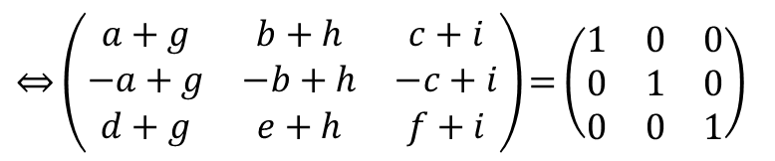
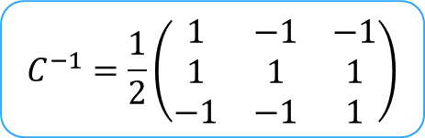
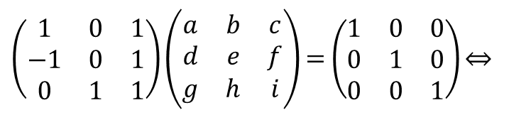


Aula 9
${∃A}^{−1} ⇔$ $A$é invertível ou regular $⇔$ ou
Resumo
(prática)
$${AA}^{−1}=I$$
$$A^{−1}A=I$$
${∄A}^{−1} ⇔ A$ é singular ou não invertível
1. Inversa de uma Matriz
Exemplos
$$C^{−1}=\frac{1}{2}\left(\begin{matrix}1 & −1 & −1 \\ 1 & 1 & 1 \\ −1 & −1 & 1\end{matrix}\right)$$
Calcula a inversa de $C=\left(\begin{matrix}1 & 0 & 1 \\ −1 & 0 & 1 \\ 0 & 1 & 1\end{matrix}\right)$, se existir.
2. Propriedades da Inversa
Esta é apenas uma pequena "amostra da carga de trabalho" necessária para calcular por definição, as inversas de matrizes quadradas de ordens superiores:
$\left(\begin{matrix}1 & 0 & 1 \\ −1 & 0 & 1 \\ 0 & 1 & 1\end{matrix}\right)$ $\left(\begin{matrix}a & b & c \\ d & e & f \\ g & h & i\end{matrix}\right)$ $=\left(\begin{matrix}1 & 0 & 0 \\ 0 & 1 & 0 \\ 0 & 0 & 1\end{matrix}\right)$ $⇔$
$$⇔\left\{\begin{matrix}\begin{matrix}a+g=1 \\ −a+g=0 \\ d+g=0\end{matrix} \\ \begin{matrix}\begin{matrix}b+h=0 \\ −b+h=1 \\ e+h=0\end{matrix} \\ \begin{matrix}c+i=0 \\ −c+i=1 \\ f+i=1\end{matrix}\end{matrix}\end{matrix}\right.$$
$$⇔\left\{\begin{matrix}\begin{matrix}a=1/2 \\ g=a \\ d=−g\end{matrix} \\ \begin{matrix}\begin{matrix}b=−h \\ h=1/2 \\ e=−h\end{matrix} \\ \begin{matrix}c=−i \\ i=1/2 \\ f=1/2\end{matrix}\end{matrix}\end{matrix}\right.$$
$$⇔\left\{\begin{matrix}\begin{matrix}a=1/2 \\ g=1/2 \\ d=−1/2\end{matrix} \\ \begin{matrix}\begin{matrix}b=−1/2 \\ h=1/2 \\ e=−1/2\end{matrix} \\ \begin{matrix}c=−1/2 \\ i=1/2 \\ f=1/2\end{matrix}\end{matrix}\end{matrix}\right.$$
Formas alternativas!
(Aulas seguintes)
No entanto, esta é uma das operações mais difíceis à mão para matrizes de ordem superior!
Try it!
Consegues imaginar o cálculo da inversa de uma matriz 4x4?...
$⇔\left(\begin{matrix}a+g & b+h & c+i \\ −a+g & −b+h & −c+i \\ d+g & e+h & f+i\end{matrix}\right)$ $=\left(\begin{matrix}1 & 0 & 0 \\ 0 & 1 & 0 \\ 0 & 0 & 1\end{matrix}\right)$

Slide 10
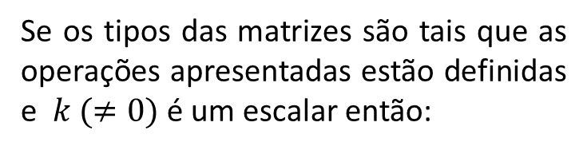

Aula 9
Propriedades
1. Inversa de uma Matriz
Se os tipos das matrizes são tais que as operações apresentadas estão definidas e $k (≠0)$ é um escalar então:
$${(A^{−1})}^{−1}=A$$
Inverter o inverso… leva-te de volta ao início!
2. Propriedades da Inversa
Try it!

Slide 11

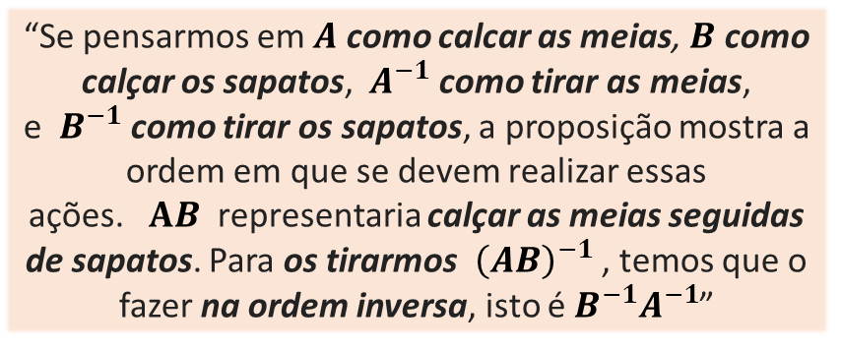




Aula 9
“Se pensarmos em $A$ como calcar as meias, $B$ como calçar os sapatos, $A^{−1}$como tirar as meias, e $B^{−1}$como tirar os sapatos, a proposição mostra a ordem em que se devem realizar essas ações. $AB$ representaria calçar as meias seguidas de sapatos. Para os tirarmos ${\left(AB\right)}^{−1}$ , temos que o fazer na ordem inversa, isto é $B^{−1}A^{−1}$”
Propriedades
1. Inversa de uma Matriz
Se os tipos das matrizes são tais que as operações apresentadas estão definidas e $k (≠0)$ é um escalar então:
$${(A^{−1})}^{−1}=A$$
Inverter o inverso… leva-te de volta ao início!
2. Propriedades da Inversa
$${(kA)}^{−1}={\frac{1}{k}A}^{−1}$$
Inverter o produto de uma matriz por um escalar é o mesmo que multiplicar a matriz inversa pelo inverso do escalar! Assim, o escalar não pode ser zero!
$${\left(AB\right)}^{−1}=B^{−1}A^{−1}$$
“regra das meias e sapatos” – como na transposta de $AB$
Try it!
Clica na imagem Se quiseres ler sobre a "regra"
Se $A$ e $B$ são invertíveis, o que acontece a ${(A+B)}^{−1}$?
$${(A+B) }^{−1}≠A^{−1}+B^{−1}$$
Não há garantias sobre esta inversa! CUIDADO!

Slide 12
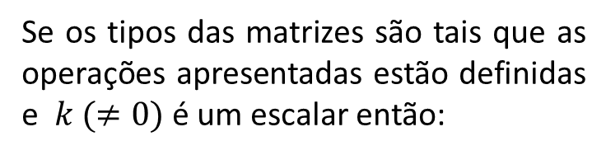
Aula 9
Propriedades
1. Inversa de uma Matriz
Se os tipos das matrizes são tais que as operações apresentadas estão definidas e $k (≠0)$ é um escalar então:
$${(A^{−1})}^{−1}=A$$
Inverter o inverso… leva-te de volta ao início!
2. Propriedades da Inversa
$${(kA)}^{−1}={\frac{1}{k}A}^{−1}$$
Inverter o produto de uma matriz por um escalar é o mesmo que multiplicar a matriz inversa pelo inverso do escalar! Assim, o escalar não pode ser zero!
$${\left(AB\right)}^{−1}=B^{−1}A^{−1}$$
“regra das meias e sapatos” – como na transposta de $AB$
Try it!
Clica na imagem Se quiseres ler sobre a "regra"
Mensagens de
Levar para casa
– A noção de matriz inversa só se aplica a matrizes quadradas.
– Nem todas as matrizes quadradas são invertíveis.
– Se $A$ é invertível, a sua inversa é única, representa-se por $A^{−1}$ e
– $A^{−1}$ é uma das matrizes que comuta com $A$: $A^{−1}A=AA^{−1}$

Slide 13



Aula 9
Talvez caneta e papel sejam necessários para responder a estas questões finais!…
1. Inversa de uma Matriz
2. Propriedades da Inversa
Try it!

Slide 14

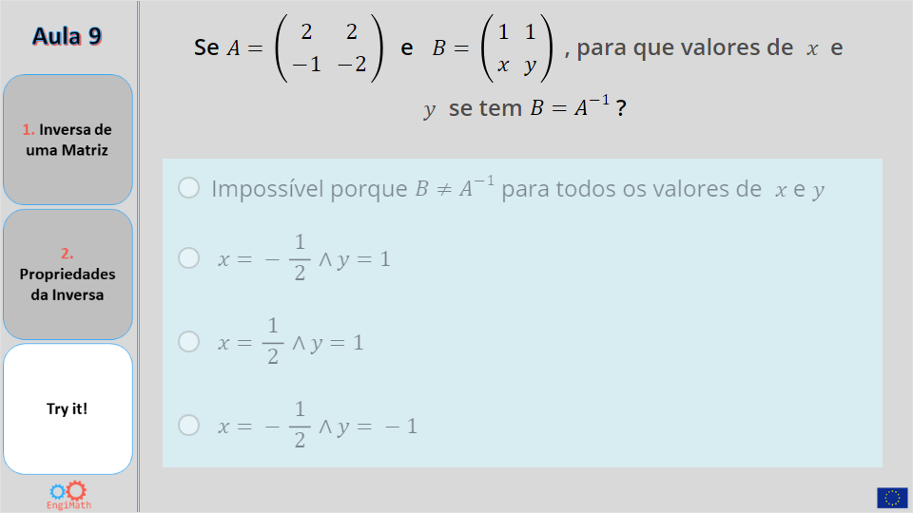
Aula 9
Quiz
1. Inversa de uma Matriz
Click the Quiz button to edit this object
2. Propriedades da Inversa
Try it!

Slide 15


Fim da Aula 9
Esperamos que tenhas gostado!
1. Inversa de uma Matriz
2. Propriedades da Inversa
Try it!
By EngiMath TEAM

